Slide 1
DPH pro ÚSC
Aktuality v oblasti DPH v roce 2022
DAŇOVÉ PORADENSTVÍ TOMÁŠ PACLÍK, a.s.
Ing. Milan Lang, Ing. Dagmar Palová
Listopad 2022

Slide 2
Obsah
Prodej majetku mimo režim DPH
Změna režimu DPH u odměn za zpětný odběr obalů (EKO-KOM)
DPH u paušálních náhrad nákladů za ubytování uprchlíků
Novela DPH 2023 (zvýšení obratu)
Režim DPH u pohřebnictví
Opakování základních pojmů a principů DPH:
  Obrat
  Zdaňovací období, zrušení registrace
  Předmět DPH, režim PDP, výpočet DPH, sazby DPH
  Nároky na odpočet DPH
  Prodej nemovitého majetku
  Praktická doporučení k sestavování DAP a KH, kontrolní mechanismy

Slide 3
DPH při převodech nemovitých věcí
Při převodech nemovitých věcí mohou nastat 3 situace:
Převod není předmětem DPH
  Musí být splněny podmínky stanovené v zápisu Koordinačního výboru 568/09.09.2020
Zdaněný převod
  Pokud nesplňuje podmínky stanovené §56 ZDPH.
  15% nebo 21%
Osvobozený převod
  Musí být splněny podmínky §56 ZDPH
  Lhůta 5 let od kolaudace nebo podstatné změny

Slide 4
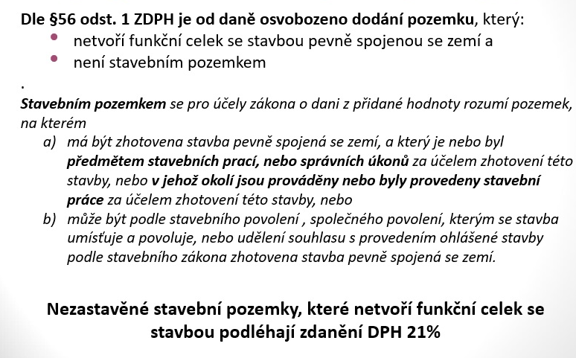
DPH při převodech nemovitých věcí

Slide 5
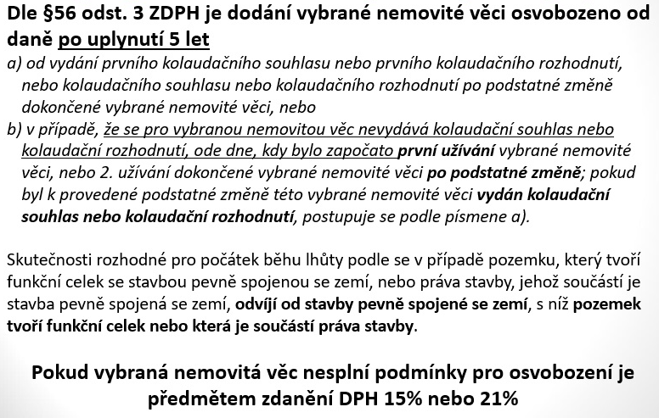
DPH při převodech nemovitých věcí

Slide 6
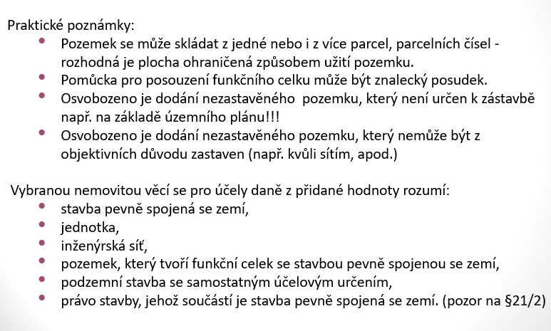
DPH při převodech nemovitých věcí

Slide 7
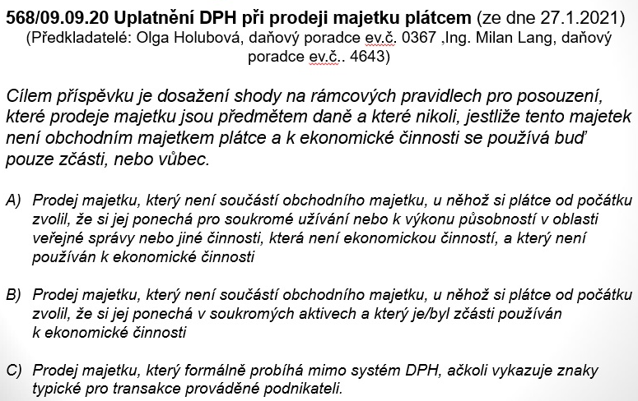
Koordinační výbor Komory daňových poradců č. 568

Slide 8
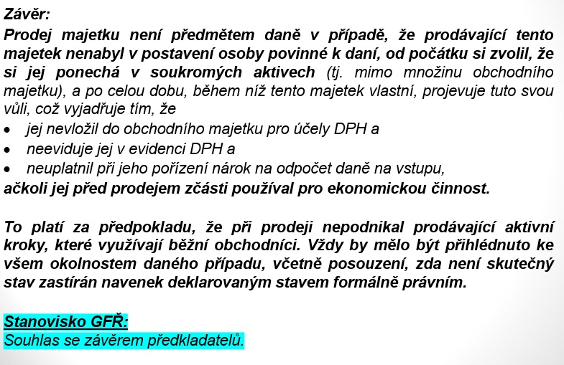
Koordinační výbor Komory daňových poradců č. 568

Slide 9
Evidence obchodního majetku pro účely DPH
Povinnost stanovená §100 odst. 3 ZDPH
Příklady majetku, který by měl být zahrnut do obchodního majetku pro účely DPH:
  vodohospodářská infrastruktura,
  pozemky a budovy, které jsou výhradně využívány k pronájmům (bytové domy) a další ekonomické činnosti (reklama, obchod apod.),
  lesní pozemky,
  zdaňované plochy k parkování
Příklady majetku, který nemusí být zahrnut do obchodního majetku pro účely DPH:
  veřejná prostranství a veřejně přístupné pozemky,
  budovy a pozemky využívané z převážné části nebo zcela v souvislosti s výkonem veřejné správy,
  majetek svěřený k samostatnému hospodaření příspěvkovým organizacím, který nesmí PO prodávat vlastním jménem na svůj účet dle zřizovací listiny,
  majetek, který je dlouhodobě předmětem bezúplatné výpůjčky.

Slide 10
Příklady – prodej mimo režim DPH
Obec prodává pozemky, které nejsou zahrnuty v obchodním majetku, jsou historicky v jejím vlastnictví a jsou určeny územním plánem k zastavění. Pozemky jsou prodávány na základě žádosti investora, který při žádosti o prodej předložil záměr výstavby výrobní haly na základě, které by měla v obcí vzrůst zaměstnanost. Prodávané pozemky nebyly nikdy využívány k ekonomické činnosti obce, resp. jedná se nevyužité veřejnosti volně přístupné obecní pozemky. Prodej není předmětem daně.
Při kontrole způsobu využívání pozemku se zjistilo, že občan má historicky zaploceno cca 20 metrů čtverečních obecního pozemku ke své zahradě. V rámci majetkového narovnání situace je dohodnut odprodej tohoto pozemku tomuto občanovi, který daný pozemek dříve bezesmluvně užíval. Obec nemá pozemek zahrnut v obchodním majetku. Prodej není předmětem daně.

Slide 11
Příklady – prodej mimo režim DPH
Obec prodává pozemek o výměře 30 m², který nemá zahrnut v obchodním majetku, je historicky v jejím vlastnictví a je určen územním plánem k zastavění. Na základě žádosti kupujícího je prodán fyzické osobě za účelem provedení přístavby jejího rodinného domu. Prodávané pozemky nebyly nikdy využívány k ekonomické činnosti obce, resp. jedná se o volně přístupnou travnatou plochu. Prodej není předmětem daně.
Kraj prodává nezastavěné pozemky, které nemá zahrnuty v obchodním majetku a které byly v souladu se zákonem č. 250/2000 Sb. na základě zřizovací listiny předány k hospodaření příspěvkové organizaci (zařízení sociálních služeb). Pozemky jsou prodávány na základě žádosti obchodní společnosti za účelem výstavby parkovací plochy u jejího výrobního areálu. Prodej není předmětem daně.
Kraj prodává nezastavěné pozemky nezahrnuté v obchodním majetku, které byly předmětem bezúplatné výpůjčky obchodní společnosti. Pozemky byly obchodní společnosti v minulosti předány k bezúplatnému využití z důvodu přilákání investora, který zvýší zaměstnanost. Pozemky jsou prodávány na základě žádosti obchodní společnosti za účelem výstavby parkovací plochy u jejího výrobního areálu. Prodej není předmětem daně.

Slide 12
Příklady – prodej mimo režim DPH
Obec směňuje stavební pozemky, které nabyla v rámci transformace státního majetku. Pozemky nezahrnula do obchodního majetku, ani nepoužívala k ekonomické činnosti. Směna není pro obec předmětem daně, prodávající nejedná v dané transakci jako osoba povinná k dani.
Obec prodává zemědělské pozemky, které nejsou zahrnuty v obchodním majetku, jsou historicky v jejím vlastnictví, jsou územním plánem určeny k zastavění a v čase nebyly využívány buď vůbec nebo byly po určitou dobu propachtovány zemědělci. Prodej je uskutečňován na základě žádosti pachtýře. Obec zveřejní v souladu se zákonem záměr prodeje a pozemky prodá pachtýři. Prodej není předmětem daně, prodávající nejedná v dané transakci jako osoba povinná k dani.
Územní samosprávný celek (ÚSC) směňuje pozemky, které nabyl v rámci transformace státního majetku. Pozemky nezahrnul do obchodního majetku. K ekonomické činnosti je používal pouze zčásti (např. k pronájmu), kterou nepotřeboval pro výkon veřejné správy. Směna není pro ÚCS předmětem daně, prodávající nejedná v dané transakci jako osoba povinná k dani.

Slide 13
Příklady – prodej mimo režim DPH
Obec prodává pozemek, který historicky vlastní a který nikdy nevložila do obchodního majetku. Jedná se o proluku mezi dvěma stavbami zarostlou travou, kterou obec za 100 Kč ročně ponechává k posekání občanovi pro králíky. Prodej není předmětem daně, prodávající nejedná v dané transakci jako osoba povinná k dani.
Obec prodává z vlastní iniciativy pozemky, které jsou historicky v jejím vlastnictví, jsou určeny územním plánem k zastavění a nejsou zařazeny v obchodním majetku obce. Prodávané pozemky nebyly nikdy využívány k ekonomické činnosti obce, resp. nebyly nijak využívány. Bylo provedeno jejich geometrické oddělení tak, aby byly způsobilé pro výstavbu RD, obec zde neprovádí výstavbu sítí. Nabídka na prodej pozemku byla umístěna na úřední desce obce, dále byla inzerována také v místním zpravodaji a obec využila i služeb realitní kanceláře, která daný pozemek zahrnula do své nabídky. Prodej není předmětem daně, protože obec provedla pouze základní úkony potřebné k prodeji, její činnost směřující k prodeji se tak liší od běžných obchodních postupů, které volí obchodníci pro maximalizaci zisku. Formálně deklarovaný stav je v daném případě pro posouzení povahy prodeje rozhodující.

Slide 14
Příklady – prodej mimo režim DPH
Obec prodává z vlastní iniciativy budovu, která sloužila jednak jako kanceláře pro zaměstnance obecního úřadu a zároveň byla částečně využívána ke krátkodobým zdaňovaným pronájmům (kulturní sál). Budovu obec nezařadila do obchodního majetku. Nabídka prodeje byla umístěna na úřední desce obce, inzerována v místním zpravodaji a obec také využila služeb realitní kanceláře, která daný pozemek zahrnula do své nabídky. Prodej není předmětem daně, protože obec provedla pouze základní úkony potřebné k prodeji, její činnost směřující k prodeji se tak liší od běžných obchodních postupů, které volí obchodníci pro maximalizaci zisku. Formálně deklarovaný stav je v daném případě pro posouzení povahy prodeje rozhodující.
Město prodává z vlastní iniciativy budovy, které nebyly zařazeny do obchodního majetku a byly v souladu se zákonem č. 250/2000 Sb. na základě zřizovací listiny předány k hospodaření příspěvkové organizaci. Jedná se o budovy dříve využívané příspěvkovou organizací školského typu k uskutečňování osvobozených i zdaňovaných ekonomických činností. Nabídka prodeje byla umístěna na úřední desce města, do v místního zpravodaje a město také využilo služeb realitní kanceláře, která dané nemovitosti zahrnula do své nabídky. Prodej není předmětem daně, protože město provedlo pouze základní úkony potřebné k prodeji, jeho činnost směřující k prodeji se tak liší od běžných obchodních postupů, které volí obchodníci pro maximalizaci zisku. Formálně deklarovaný stav je v daném případě pro posouzení povahy prodeje rozhodující.

Slide 15
Příklady – prodej podléhající DPH
Obec rozdělí a zasíťuje historicky vlastněné pozemky a rozprodává je občanům pro účely výstavby rodinných domů. Prodej je předmětem daně, neboť obec postupovala téměř shodně s postupem obchodníků s nemovitostmi či developerů, a v daném případě je rozhodující skutečná povaha prodeje, a nikoli formálně deklarovaný stav.

Slide 16
Změna režimu DPH u odměn za zpětný odběr obalů (EKO-KOM)
  Do 31.3.2022 nebyly odměny od obalových společností (EKO-KOM, Asekol, Eletrowin, apod.) předmětem DPH na základě stanoviska MFČR ze dne 28.1.2005
  Od 1.4.2022 jsou odměny od obalových společností předmětem DPH na základě závěrů Koordinačního výboru Komory daňových poradců č. 591/23.3.2022

Slide 17
Koordinační výbor Komory daňových poradců č. 591
Cílem tohoto příspěvku je vyjasnění uplatnění DPH obcemi při poskytování služeb autorizovaným obalovým společnostem (dále jen „AOS“) a provozovatelům kolektivních systémů, a to v návaznosti na jejich status jako osoby nepovinné k dani podle § 5 odst. 4 zákona č. 235/2004 Sb., v platném znění, o dani z přidané hodnoty (dále jen „ZDPH“).
Závěr:
Předkladatel na základě výše uvedené judikatury SDEU navrhuje, aby služby poskytované obcemi autorizovaným obalovým společnostem dle zákona o obalech a provozovatelům kolektivních systémů dle zákona o výrobcích s ukončenou životností podléhaly běžnému režimu DPH, protože obce služby poskytují na dobrovolné bázi v rámci soukromoprávních vztahů, při nichž nevystupují z pozice veřejné autority. Překladatel příspěvku vychází z předpokladu, že tyto činnosti nesplňují druhou podmínku pro klasifikaci činnosti coby veřejnoprávní, tj. nejsou vykonávány obcemi v postavení veřejnoprávní autority

Slide 18
Koordinační výbor Komory daňových poradců č. 591
Stanovisko GFŘ:
Souhlas se stanoviskem, že poskytnutí služby obcí autorizované obalové společnosti v souvislosti se zákonem o obalech a výrobcům na základě zákona o výrobcích s ukončenou životností, není výkonem veřejné správy a obce se proto při výkonu této činnosti považují za osoby povinné k dani.
Pro doplnění je nezbytné upozornit na skutečnost, že z údajů v příspěvku uvedených vyplývá, že obec je povinna třídit komunální odpad. Je zřejmé, že zejména odpadové nádoby na třídění obalů, slouží, kromě vkládání obalů, i k třídění dalšího komunálního odpadu (do příslušné nádoby jsou vkládány např. noviny a časopisy), který nemají povinnost výrobci zpětně odebírat dle zákona o obalech (obdobně postup u výrobců dle zákona o výrobcích s ukončenou životností) a jedná se o odpad vzniklý na základě zákona o odpadech – výkon veřejné správy. Na základě této skutečnosti například v případě, že obec zajišťuje svoz obsahu odpadových nádob, při uplatnění nároku na odpočet daně u přijatých zdanitelných plnění souvisejících se svozem je nezbytné postupovat v souladu s ust. § 75 zákona o DPH a nárok na odpočet uplatnit v poměrné výši. Informace o uplatňování DPH u neziskových subjektů Ministerstva Financí ze dne 28. ledna 2005, zveřejněná na stránkách GFŘ, je v části, kdy je za výkon veřejné správy považována i recyklace obalů na základě smlouvy s AOS, nahrazena závěry tohoto koordinačního výboru.

Slide 19
Změna režimu DPH u odměn za zpětný odběr obalů (EKO-KOM)
Praktické dopady:
Od 1.4.2022 podléhá fakturace odměny za zpětný odběr obalů odvodu DPH.
Odměna je stanovena bez DPH, tzn. DPH se připočítává.
DUZP může být stanoveno v režimu dílčích plnění
U zpětného odběru elektrozařízení se uplatní sazba 21% v souladu se závěry Koordinačního výboru Komory daňových poradců č. 600/22.6.2022.
U odměny za zpětný odběr obalů od společnosti EKO-KOM jsou různé názory na uplatnění sazby (21% nebo 15%).
U nákladů souvisejících s tříděným odpadem je možné uplatňovat nárok na odpočet DPH v poměrné výši

Slide 20
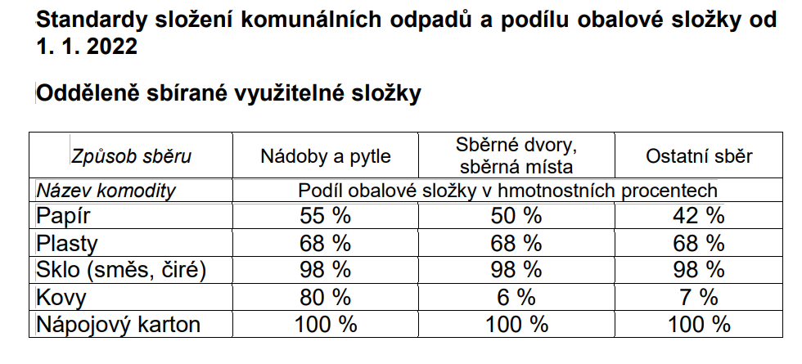
Nárok na odpočet DPH u nákladů souvisejících s tříděným odpadem
U nákladů souvisejících přímo s jednotlivými druhy odpadů (sklo, papír, plast, kov, apod.) je možné uplatnění DPH v poměrné výši dle % stanovených EKO-KOMem
(https://www.ekokom.cz/wp-content/uploads/2021/12/Priloha_4_Standardy_slozeni_KO_od_1Q-2022.pdf)

Slide 21
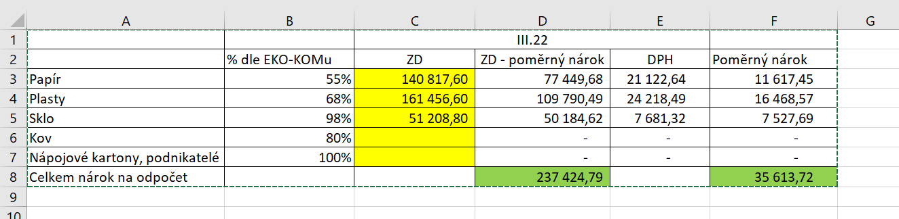
Nárok na odpočet DPH u nákladů souvisejících s tříděným odpadem
Příklad uplatnění DPH u nákladů souvisejících přímo s jednotlivými druhy odpadů:

Slide 22
Nárok na odpočet DPH u nákladů souvisejících s tříděným odpadem
U společných nákladů (např. náklady na zřízení kontejnerového místa) souvisejících s odpadovým hospodářstvím může být uplatňován nárok na odpočet v poměru stanoveného výnosovou metodou
%
=
Zdaňované výnosy související s odpadovým hospodářstvím
(Výnosy od EKO-KOM, Asekol, Elektrowin, od podnikatelů, apod.)
celkové výnosy z odpadového hospodářství
(Výnosy od EKO-KOM, Asekol, Elktrowin, od podnikatelů, apod. + poplatky za komunální odpad od občanů)

Slide 23
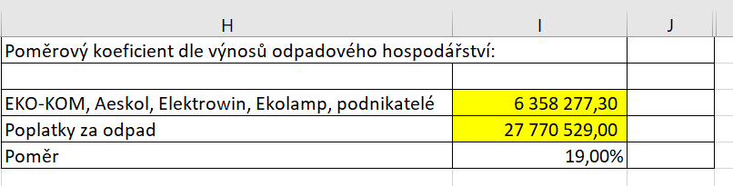
Nárok na odpočet DPH u nákladů souvisejících s tříděným odpadem
Příklad výpočtu poměru stanoveného výnosovou metodou:

Slide 24
DPH u paušálních náhrad nákladů za ubytování uprchlíků
Vyjádření MFČR k posuzování DPH u paušálních náhrad nákladů za ubytování uprchlíků Č. j.: MF-22190/2022/1801-2 ze dne 3.8.2022
Náhrada nákladů za ubytování uprchlíků je z pohledu DPH dotací k ceně, která je předmětem DPH
Ubytování uprchlíků může být poskytováno jednou z následující forem:
  Ubytovací služba, která podléhá odvodu DPH 10%
  Má formu „hotelového“ ubytování vč. další služeb (např. praní prádla, úklid, apod.) = CZ-CPA 55
  přijatá úplata je vč. DPH, tzn. DPH se vypočítá metodou „shora“
  Dlouhodobý pronájem, který je osvobozen od DPH
  Pokud má formu dlouhodobého pronájmu (např. bytu bez dalších služeb) je celková přijatá částka osvobozena od DPH dle §56a ZDPH
  Vykazuje se v ř. 50 DAP DPH

Slide 25
DPH u paušálních náhrad nákladů za ubytování uprchlíků
Vyjádření MFČR k posuzování DPH u paušálních náhrad nákladů za ubytování uprchlíků Č. j.: MF-22190/2022/1801-2 ze dne 3.8.2022:
Při poskytování ubytování na základě zákona č. 65/2022 se jedná o činnost osoby poskytující služby, za které jsou získávány pravidelné příjmy v podobě paušální náhrady nákladů na ubytování, je třeba konstatovat, že jsou splněny podmínky k tomu, aby tato činnost spadala pod pojem „ekonomická činnost“ ve smyslu § 5 odst. 3 zákona o DPH.
Na uvedeném závěru nic z pohledu principů daně z přidané hodnoty nemění ani klasifikace ubytování jako veřejné služby.
Z výše uvedeného je zřejmé, že osoba povinná k dani poskytuje služby s místem plnění v tuzemsku. Přitom není podstatné, zda k poskytnutí služby dojde na základě uzavřené smlouvy či případně na základě zákonného předpisu při současné absenci smluvního prvku
Skutečnost, že peněžní prostředky ve výši výdajů kraje na úhradu náhrady nákladů poskytuje Ministerstvo financí, není z pohledu zákona o DPH rozhodná (resp. pouze v tom, že u této platby je třeba testovat podmínky dotace k ceně).
Pokud výše uvedené shrneme, je nezpochybnitelné, že ubytovatel nebo pronajímatel za jím poskytovanou službu obdrží peněžní částku, která spadá do rámce příjmu dle § 5 odst. 3 zákona o DPH a úplaty dle § 4 odst. 1 písm. a) zákona o DPH.

Slide 26
DPH u paušálních náhrad nákladů za ubytování uprchlíků
Vyjádření MFČR k posuzování DPH u paušálních náhrad nákladů za ubytování uprchlíků Č. j.: MF-22190/2022/1801-2 ze dne 3.8.2022:
Pokud je tedy zákonem č. 65/2022 stanovena paušální náhrada nákladů na ubytování např. ve výši 250 Kč, bude tato částka jako konečná úplata za poskytnuté plnění považována za cenu včetně daně a plátce DPH postupuje při výpočtu daně podle ustanovení § 37 písm. b) zákona o DPH. Pokud by se jednalo o plnění osvobozené od daně bez nároku na odpočet daně, pak celá tato úplata představuje hodnotu plnění ve smyslu § 51 zákona o DPH.
Pro správné uplatnění sazby DPH i nadále platí, že je vždy nezbytné zkoumat konkrétní transakci. V tomto směru je nutné si uvědomit, že ačkoliv se v zákoně č. 65/2022 zmiňuje výhradně poskytování ubytování a nouzového přístřeší evokující poskytování ubytovacích služeb podléhajících druhé snížené sazbě daně (10 %), v jednotlivých případech je nutné sledovat a vyhodnotit konkrétní charakteristické znaky poskytovaného plnění a na tomto základě určit jeho druh, tj. zejména posoudit, zda se jedná o nájem nemovité věci dle § 56a zákona o DPH či poskytnutí ubytovací služby.
V případě nenaplnění kritérií nájmu, nejčastěji patrně zejména vzhledem k nenaplnění pasivního charakteru poskytované služby z důvodu poskytování doprovodných služeb charakteristické pro ubytovací služby, předpokládáme poskytování ubytovacích služeb, které jsou zatíženy sazbou daně 10 %.

Slide 27
Novela DPH 2023
  Prozatím v legislativní procesu (sněmovní tisk 254)
  (https://www.psp.cz/sqw/historie.sqw?o=9&t=254)
  Účinnost je stanovena na 1.1.2023 (vyjma vybraných přechodných ustanovení, která budou platit dnem vyhlášení ve sbírce)
  Zvýšení obratu
  Obrat pro povinnou registraci se zvyšuje na 2 000 000,- Kč
  Plátci, kteří nesplňují obrat 2 000 000,- Kč a budou požadovat zrušení registrace k 1.1.2023, musí požádat o zrušení registrace do 5. dnů od zveřejní zákona ve sbírce.
  Při překročení obratu v prosinci 2022 již nevzniká povinnost podat přihlášku k registraci DPH

Slide 28
Novela DPH 2023
  Změny u Kontrolního hlášení
  Prodloužení lhůty pro odpověď na výzvu správce daně týkající se KH na 17 kalendářních dnů ode dne DODÁNÍ výzvy do datové schránky (§101g odst. 3 ZDPH)
  Vyloučení vzniku první pokuty 1 000,- Kč (pozdní podání KH bez výzvy) a 10 000,- Kč (pozdní podání KH po výzvě) v jednom kalendářním roce (§101j ZDPH) bez dalších podmínek.
  Snížení pokut souvisejících s KH na poloviční výši pro čtvrtletní plátce, fyzické osoby a s.r.o. s jedním společníkem (vyjma pokuty 1 000,- Kč)

Slide 29
DPH u pohřebnictví
V současnosti je nájem hrobových míst prostřednictvím ÚSC dle výkladu MF ČR výkonem veřejné správy, který není předmětem DPH.
Nájemné za hrobová místa proto ÚSC neuvádí v daňovém přiznání k DPH, i když je tento nájem účtován ÚSC ve výnosech v rámci tř. 6 (účet 603 - Výnosy z pronájmu).
Služby související s nájmem hrobových míst podle § 18 odst. 1 zákona o pohřebnictví, jsou rovněž považovány za výkon veřejné správy ÚSC. Jde o služby související s pohřbením a exhumací lidských pozůstatků a ostatků do hrobů nebo hrobek, tj. výkopové práce, provádění exhumací, ukládaní, rozptyl a vsyp zpopelněných lidských pozůstatků a dále i správa a údržba veřejného pohřebiště včetně komunikací a okolní zeleně.
(https://www.financnisprava.cz/cs/dane/dane/dan-z-pridane-hodnoty/informace-stanoviska-a-sdeleni/ruzne/2005/informace-o-uplatnovani-dph-u-neziskovych-subjektu)
Mezi výkony veřejné správy patří rovněž:
nakládání obce s odpady, tj. organizování shromažďování, sběru, přepravy, třídění, využívání a odstraňování komunálního odpadu, kdy za tuto činnost obec vybírá poplatek od občanů a organizování zpětného odběru a recyklace odpadů z obalů, za který dostává úhradu od autorizované společnosti EKO-KOM, a.s.,
organizování dopravy, kdy nařízením obce jsou vymezeny místní komunikace nebo jejich určené úseky pro stání silničních motorových vozidel na časově omezenou dobu (zákon č.13/1997 Sb., o provozu na pozemních komunikacích), za cenu sjednanou v souladu s cenovými předpisy,
provozování veřejného pohřebiště obcí, které zahrnuje nájem hrobového místa a služeb souvisejících s pronájmem, včetně výkopu hrobu a uložení do hrobu, uložení urny nebo rozptylu a vsypu zpopelněných lidských pozůstatků (zákon č. 256/2001 Sb., o pohřebnictví), za cenu sjednanou v souladu s cenovými předpisy.

Slide 30
DPH u pohřebnictví
V průběhu roku 2023 (po zvýšení obratu pro povinnou registraci k DPH na 2 mil. Kč), může dojít ke změně výkladu na základě závěrů Koordinačního výboru Komory daňových poradců ČR
Uvažovaná změna výkladů:
  Pronájem hrobových míst vč. služeb souvisejících je předmětem DPH
  V případě pronájmu hrobových míst vč. služeb souvisejících (pokud se nejedná o samotné služby) se jedná o plnění osvobozená od DPH dle §56a ZDPH
  Ostatní služby dle zákona o pohřebnictví budou podléhat odvodu DPH (zpravidla sazba 15%)

Slide 31
Opakování základních pojmů a principů DPH:

Slide 32
Registrace – OBRAT
§4a, §6 zákona č. 235/2004 Sb. o dani z přidané hodnoty (dále jen ZDPH)
V současné době se stává plátcem osoba, jejíž obrat za nejvýše 12 bezprostředně předcházejících po sobě jdoucích kalendářních měsíců přesáhne 1 000 000 Kč, s výjimkou osoby, která uskutečňuje jen osvobozená plnění
Do obratu se nezahrnuje úplata za dodání nebo poskytnutí dlouhodobého majetku, není-li toto uskutečněné plnění nedílnou součástí obvyklé ekonomické činnosti osoby povinné k dani
Od 1.1.2023 se zvýší limit pro povinnou registraci na 2 000 000 Kč

Slide 33
Do obratu se započítává:
Účty - nezáleží na hlavní nebo hospodářské činnosti:
601 – Výnosy z prodeje vlastních výrobků,
602 – Výnosy z prodeje služeb (kromě parkovného dle vyhlášky, přeúčtování energií, vstupné na kulturní akce),
603 – Výnosy z pronájmu (kormě pronájmů pro sport),
604 – Výnosy z prodaného zboží,
644 – Výnosy z prodaného materiálu,
646 a 647 - Prodeje dl. majetku, pokud jsou obvyklou ekonomickou činností),
649 – Ostatní výnosy z činnosti (kormě náhrad škod)
Například: Nájmy, vodné, stočné, věcná břemena, prodeje zboží (prodej popelnic, dřeva, turistických známek, pohledů, pytlů na odpadky, knih, potravin,..), poskytnutí služeb (kopírování, hlášení rozhlasem, práce obecním traktorem, sečení trávy,…), nově od 1.4.2022 i výnosy z EKO-KOMu!!!

Slide 34
Do obratu se nezapočítává:
Účty 605, 606, 649 – náhrady škod, 66x, 67x, 68x
Parkovné dle vyhlášky
Výnosy za prodej dlouhodobého majetku, když není obvyklou ekonomickou činností
Přeúčtování služeb dle § 36 odst. 13 ZDPH - přefakturace bez navýšení ceny, při neuplatnění nároku na odpočet, pozor – netýká se dodání tepla!!!
Osvobozená plnění: (kromě § 54-56a)
- výchovně-vzdělávací činnost § 57
- zdravotní služby a dodání zdravotního zboží § 58
- sport § 61d – poskytování služeb úzce souvisejících se sportem nebo těl. výchovou
- kultura § 61e – vstupné na kulturní akce (pozor, ne pronájmy)
- sociální služby § 59

Slide 35
Po překročení obratu
Subjekt překročí obrat v září (obrat za říjen 2021-září 2022)
Do 15.října je povinen podat elektronicky Přihlášku k registraci k DPH
Přihláška je ke stažení na stránkách daňového portálu MojeDaně (dříve EPO):
https://adisspr.mfcr.cz/dpr/adis/idpr_epo/epo2/form/form_uvod.faces?CPodani=hjOVwEt5EqRWSrPtSI1Sndl1
Důvod registrace:
§ 6 – povinná registrace (=překročení obratu)
Od 1. listopadu 2022 se stává plátcem DPH
Doporučujeme v Přihlášce k registraci zveřejnit účet

Slide 36
Zdaňovací období
Ze zákona je zdaňovací období měsíční
každý měsíc se podává daňové přiznání k DPH (dále jen DAP) a kontrolní hlášení (dále jen KH), a to vždy do 25. dne následujícího měsíce od uskutečnění zdanitelného plnění (dále jen DUZP)
Následující rok může plátce požádat o změnu na čtvrtletní, pokud jeho obrat za bezprostředně předcházející kalendářní rok nepřesáhl 10 mil. Kč a po splnění dalších podmínek dle § 99 ZDPH
čtvrtletně podává DAP, ale KH podává i nadále měsíčně

Slide 37
Předmět daně § 2 ZDPH
Dodání zboží za úplatu osobou povinnou k dani, která jedná jako taková, s místem plnění v tuzemsku (i dodání nemovitosti)
Poskytnutí služby za úplatu osobou povinnou k dani, která jedná jako taková, s místem plnění v tuzemsku
Pořízení zboží z jiného členského státu za úplatu s místem plnění v tuzemsku osobou povinnou k dani, která jedná jako taková, nebo právnickou osobou nepovinnou k dani (= z EU)
Pořízení nového dopravního prostředku z jiného členského státu za úplatu osobou nepovinnou k dani (= z EU)
Dovoz zboží s místem plnění v tuzemsku (= ze 3. zemí mimo EU)

Slide 38
Základní pojmy § 4 ZDPH
Úplata = částka v peněžních prostředcích nebo hodnota nepeněžního plnění, která je poskytnuta v přímé souvislosti s plněním. Také dotace k ceně!
Zboží = hmotná věc s výjimkou peněz a cenných papírů, právo stavby, živé zvíře, lidské tělo a část lidského těla, plyn, elektřina a chlad, dodání nemovité věci
Nájem = podnájem, pacht, podpacht, věcné břemeno k nemovité věci, pokud jsou naplněny znaky nájmu
Zdanitelné plnění = plnění, které je předmětem daně a není osvobozené od daně (§2 odst. 2 ZDPH)
Ekonomická činnost = dodání zboží nebo poskytnutí služby za úplatu … včetně soustavného využívání majetku za úplatu. Výsledkem nemusí být zisk! Není to činnost vykonávaná veřejnoprávními subjekty při výkonu veřejné správy.

Slide 39
Předmět daně
Předmětem daně jsou (jdou do DAP k DPH):
- zdanitelná plnění se základní sazbou 21 %
- zdanitelná plnění s 1. sníženou sazbou 15 %
- zdanitelná plnění s 2. sníženou sazbou 10 %
- osvobozená plnění s 0 % !!!
Předmětem daně není (nejde do DAP k DPH):
Dotace
Transfery
Náhrady škod
Dary
Výkon veřejné správy (dále jen VVS) – poplatky dle vyhlášek, Czech point, hřbitovní popl., správní popl.,…

Slide 40
Povinnost přiznat daň je
Ke dni DUZP (§21 ZDPH) nebo
Ke dni přijetí úplaty, pokud nastane před DUZP (záloha) - podle toho, co nastane dříve.
Pokud není plnění známo dostatečně určitě, nazdaňuje se. Záloha obsahující různé typy plnění s různou sazbou se nezdaňuje, zdaňuje se až vyúčtování.

Slide 41
DUZP – vždy co nastane dříve
Dodání zboží – dnem dodání nebo dnem přenechání k užívání
Dodání nemovité věci – dnem předání do užívání nebo dnem doručení vyrozumění z KN
Poskytnutí služby – dnem poskytnutí služby nebo dnem vystavení daň. dokl. (neplatí pro splátkové a pl. kalendáře)
Energie – odečtem z měřícího zařízení nebo dnem zjištění skutečné spotřeby
Nepřetržitě trvající služba 29.6.-2.7. …. DUZP je 2.7.
Pokud byla přijata záloha před DUZP a je známa dostatečně určitě, zdaňuje se již záloha!

Slide 42
Výpočet daně § 37 ZDPH
Navýšení o DPH
Výpočet shora
ZD * sazba
ZD * 0,21 = DPH
ZD * 0,15 = DPH
ZD * 0,10 = DPH
ZD + DPH = celková cena
Definice ceny musí vyloženě obsahovat možnost navýšení o DPH!
Pokud není zmínka o DPH, má se za to, že cena je konečná. Tedy již obsahuje DPH.
Je nutné ponížit výnos o DPH
Částka celkem : 1,21 (1,15 nebo 1,10) = ZD
ZD * 0,21 (0,15 nebo 0,10) = DPH

Slide 43
Oprava základu daně § 42 ZDPH
Plátce opraví vždy základ daně při:
  - zrušení nebo vrácení celého nebo části zdanitelného plnění
  - při vrácení nebo použití přijaté úplaty (zálohy) na jiné plnění s jinou sazbou daně
  - snížení nebo zvýšení základu daně po DUZP
  - nedodání zboží
Jedná se o samostatné zdanitelné plnění – sazba daně se použije k DUZP z původního plnění
Plátce musí do 15 dnů od chvíle, kdy se dozvěděl o důvodech pro změnu, vystavit opravný daňový doklad (pro občana nemusí)
Stačí opravit v řádném DAP k DPH, změny do 10.000 Kč v KH do A5, větší do A4, případně analogicky B2 velké změny nad 10.000 Kč, B3 malé změny

Slide 44
Oprava výše daně § 43 ZDPH
Oprava výše daně není samostatným zdanitelným plněním, je to oprava chyby
Musí se podat dodatečné DAP k DPH za původní období a musí se zdůvodnit

Slide 45
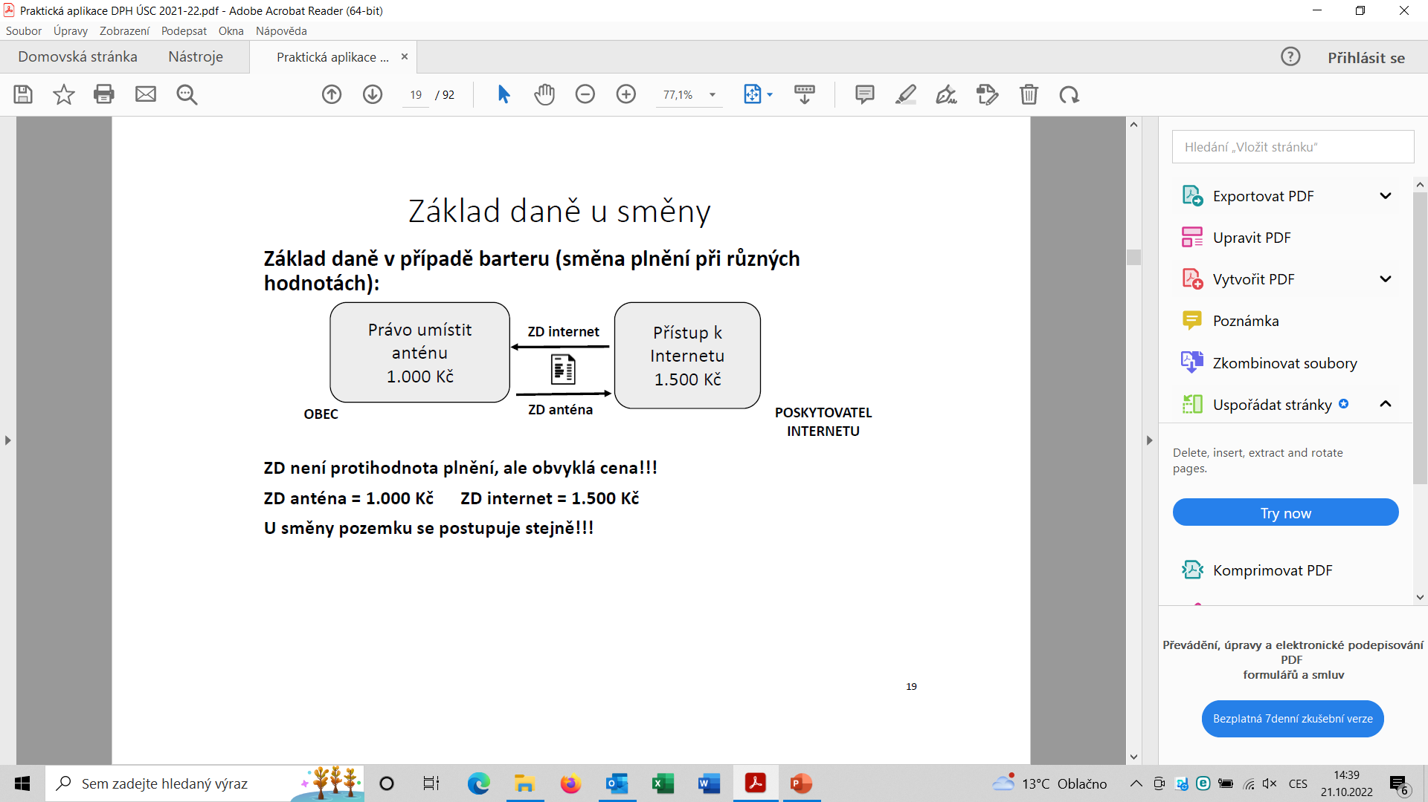
Směna
Základ daně v případě barteru (směna plnění při různých hodnotách):
ZD není protihodnota plnění, ale obvyklá cena!!!
ZD anténa = 1.000 Kč ZD internet = 1.500 Kč
U směny pozemku se postupuje stejně!!!

Slide 46
Daňový doklad § 26 – 35aZDPH
Náležitosti daňového dokladu § 29 ZDPH
Náležitosti zjednodušeného daňového dokladu (do 10.000 Kč) § 30a ZDPH
Zvláštní daňové doklady - § 31 splátkový kalendář (ve smlouvě zmíněn) - např. nájem
§ 31a platební kalendář (nemusí obsahovat DUZP) – např. zálohy na energie, zálohy
§ 31b souhrnný daňový doklad
                opakuje se evidenční číslo dokladu, test na 10.000 Kč se provádí na celkovou částku v daňovém dokladu, každé dílčí plnění se vykazuje samostatně
                Ve vztahu k podnikatelům (nejen plátcům) vždy vystavit daňový doklad,
                Vůči občanům stačí pokladní doklad
                Povinnost vystavit daň. doklad do 15 dnů ode dne, kdy vznikla povinnost přiznat daň nebo přiznat plnění, a do této lhůty také vynaložit úsilí, které po něm lze rozumně požadovat, k tomu, aby tento doklad doručil příjemci. (§ 28 ZDPH)

Slide 47
Sazby daně – nejčastější příklady
21%
15%
Věcná břemena
Krátkodobé pronájmy (kromě sportu)
Prodej popelnic, pytlů, dárk.zboží
Kopírování za úplatu
Hlášení rozhlasem za úplatu
Sekání trávy pro občany
Prodej dřeva (klády, nastojato)
Antény
Reklama
Parkování (mimo vyhlášku)
Pronájmy movitých věcí
Palivové dřevo (ve formě špalků, polen, větví, otepí – co se vleze do kamen)
Prodej potravin „z okna“

Slide 48
Sazby daně – nejčastější příklady
10 %
Osvobozeno (0%)
Vodné
Stočné
Teplo
Knihy (reklama max 50%)
Nájem za účelem sportu
Nájem bytů
Pachtovné zemědělských pozemků

Slide 49
Pronájmy nemovitých věcí
Krátkodobé pronájmy do 48 hodin 21 % (s výjimkou sportu – ten je vždy osvobozen)
Dlouhodobé pronájmy
- pro účely bydlení – vždy osvobozeno
- nebytové prostory pronajaté neplátci DPH – vždy osvobozeno
- nebytové prostory pronajaté plátci DPH – lze zdanit 21% nebo osvobodit
Pronájmy movitých věcí – vždy 21%
Znak pronájmu: jsou vyloučena práva 3. osob
Antény, reklama, věcná břemena, automat na kávu… vždy služba, ne nájem!

Slide 50
Prodej nemovitých věcí
1. Není předmětem daně
pokud obec jedná jako osoba nepovinná k dani:
Pokud nemovitá věc nesloužila k ekonomické činnosti a není v obchodním majetku obce
2. Je předmětem daně (§56 ZDPH)
a) Zdaněno – stavební pozemky
          - Budovy mladší 5 let a budovy s podstatnou rekonstrukcí v posledních 5 letech
- funkční celky se stavbou mladší 5 let (oploceno)
b) Osvobozeno - samostatné pozemky nezastavitelné
- budovy starší 5 let bez podstatné rekonstrukce v posl.5 letech
- funkční celky se stavbou starší 5 let (oploceno)

Slide 51
Prodej dlouhodobého majetku, který není předmětem DPH
Zápis z Koordinačního výboru KDP ČR, GFŘ a MF „568/09.09.20 Uplatnění DPH při prodeji majetku plátcem“
Prodej majetku, který není předmětem DPH, nevstupuje do obratu pro povinnou registraci
Pokud majetek nesloužil k ekonomické činnosti (pronájmu), byl používán k výkonu veřejné správy, nebo nebyl využíván vůbec, pak není předmětem DPH, (výnos z takového prodeje se nepočítá do obratu), za předpokladu, že není zhodnocen na pozemek stavební – nesmí dojít k výstavbě sítí, inzerci atd. Územní plán není v takovém případě rozhodující.
Prodej majetku není předmětem daně v případě, že prodávající majetek nevložil do obchodního majetku pro účely DPH, neeviduje jej v evidenci DPH, neuplatnil si při jeho pořízení nárok na odpočet (ačkoli ho třeba používal pro ekonomickou činnost), při prodeji nepodnikal aktivní kroky, které využívají běžní obchodníci.

Slide 52
Zdaněný prodej nemovitých věcí
Odvod DPH k okamžiku: co nastane dříve!!!
1. přijetí úplaty před DUZP
2. DUZP – okamžikem předání nemovité věci nebo
    - okamžikem obdržení listiny o zápisu do KN
    Účetní hledisko
    Vyřazení z majetku a účtování výnosu v okamžiku zavkladování pozemku (podání návrhu na vklad do KN)
    Pro zjednodušení lze odvést DPH již v okamžiku účtování o výnosu při podání návrhu na vklad do KN
    Překročení obratu
DUZP – okamžikem předání nemovité věci nebo
    - okamžikem obdržení listiny o zápisu do KN

Slide 53
DPH – účet 343
MD
„Nárok na odpočet“
DPH na vstupu
U nákladů
U přijaté faktury (nákupu)
Dostáváme DPH od státu
DAL
„Daňová povinnost“
DPH na výstupu
U výnosů
U vystavené faktury + u přijaté faktury v přenosu
DPH platíme státu

Slide 54
Výnosy uskutečněná plnění, daň na výstupu
1. mimo režim DPH (např. dar) 311/6xx bez kódu pro DPH (např.ZJ)
2. zdaněný výnos (např. VB)
MD 311 částka celkem bez kódu pro DPH
D 6xx částka ZD kód pro DPH (např. ZJ)
D 343 částka DPH kód pro DPH (např. ZJ)
3. osvobozený výnos (např. pacht) 311/6xx kód pro DPH (např. ZJ) pro ř. 50

Slide 55
Náklady přijatá plnění, daň na vstupu (nárok na odpočet)
Lze nárokovat 3 roky od DUZP (po dobu plátcovství)
Lze nárokovat až v měsíci, kdy máme v ruce daňový doklad
„Datum uplatnění daně“ = ve kterém měsíci chci nárokovat DPH
Pouze u přijatých faktur, které souvisejí se zdaňovanou ekonomickou činností!
Přiřadíme přijatou fakturu k výnosům:
- souvisí jen s příjmy, ze kterých odvádíme DPH – nárok na odpočet v plné výši
- souvisí jen s osvobozenými příjmy – bez nároku na odpočet
- souvisí s vícero druhy příjmů – krácení § 76 ZDPH nebo poměr § 75 ZDPH

Slide 56
Náklady
1. Bez nároku na odpočet + faktury od neplátců – účtování postaru, jako neplátce, doklad je „nedaňový“
5xx bez kódu pro DPH / 321 bez kódu pro DPH, celková částka
2. S plným nárokem na odpočet - doklad je „daňový“
MD 5xx s kódem pro DPH ve výši ZD
MD 343 s kódem pro DPH ve výši DPH
DAL 321 bez kódu pro DPH ve výši celkem
3. S částečným nárokem na odpočet (koeficienty) – doklad je „daňový“
- neuplatněná část DPH jde do 5xx nebo do ceny majetku bez kódu pro DPH
- uplatněná část DPH jde do 343 s kódem pro DPH

Slide 57
Částečný odpočet DPH
Krácení § 76
Poměr § 75
Pokud souvisí jak se zdaňovanými, tak osvobozenými příjmy (oboje jsou předmětem daně)
Nabývá hodnot 0-94% nebo 100%
Pokud souvisí jak se zdaňovanými, tak s příjmy mimo režim DPH (VVS)
99,1% se zaokrouhlí na 100% (vnitrospotřeba do 1%)
Příp. kombinace obou koeficientů – efektivita při pracnosti výpočtu??
V průběhu roku se používají koeficienty spočítané za předchozí rok, příp. se použije kvalifikovaný odhad.
Na konci roku se provede vypořádání, pokud se odchýlí od původního předpokladu o více než 10 %

Slide 58
Dotace
Obvykle požaduje poskytovatel dotace vyjádření ohledně DPH:
Plátce – neplátce
Má nárok na odpočet – nemá nárok na odpočet
Pokud má nárok na odpočet od FÚ, DPH nebude proplaceno z dotace, je neuznatelným nákladem
POZOR!
Pokud žádáme o dotaci na celou cenu investice a máme nárok na odpočet byť jen 1 % (nezáleží na tom, jestli si DPH opravdu nárokujeme nebo ne, stačí nárok), tato DPH se nesmí vzít z dotace
Musí se přesně spočítat a vyčíslit nárok a toto DPH

Slide 59
Úprava odpočtu § 78 ZDPH
U dlouhodobého majetku a TZ, pokud se uplatnil nárok na odpočet a došlo ke změně v použití majetku ve lhůtě
- 10 let u nemovitého majetku
- 5 let u ostatního dl. majetku

Slide 60
Nárok na odpočet při registraci §79 ZDPH
Ř. 45 v prvním DAP
Jen u přijatého zdanitelného plnění pořízeného 12 měsíců před registrací (dle DUZP faktur), pokud je součástí obchodního majetku sloužícího k ekonomické činnosti, může být i součástí 042
Lze i 60 měsíců zpět, pokud byl zařazen do užívání 12 měsíců zpět
Pořízení kanalizace, vodovodu, technické zhodnocení
Nevztahuje se na náklady na 5xx, jen na majetek

Slide 61
Režim přenesení daňové povinnosti
PDP, přenos, „reverse charge“, § 92a ZDPH
Speciální daňový doklad, neobsahuje DPH, je na něm uvedeno: „daň odvede zákazník“
Dodání zlata
Dodání železného odpadu, lepenky (příloha 5 ZDPH)
Poskytnutí stavebně montážních prací (CZ-CPA 41-43)
Dodání zboží – plynu a elektřiny obchodníkovi, dodání tabletů a laptopů, mobilních telefonů v hodnotě nad 100.000 Kč (příloha 6 ZDPH)
…
Podmínky:
Dodavatel i odběratel jsou oba plátci DPH
Místo plnění v tuzemsku

Slide 62
Uplatnění sazeb v režimu přenosu § 48,49 ZDPH
První snížená sazba 15% se uplatní při poskytnutí stavebních nebo montážních prací na dokončené stavbě, pokud se jedná o stavbu pro bydlení nebo pro sociální bydlení
První snížená sazba 15% se uplatní pro poskytnutí stavebních nebo montážních prací spojených s výstavbou stavby, která je stavbou pro sociální bydlení, nebo pokud se jimi stavba mění na stavbu pro sociální bydlení.
Byt 150 m2 má sazbu při výstavbě 21%, při opravě 15%.
Garáž, parkoviště a budovy ve funkčním celku přejímají režim budovy.

Slide 63
Stavby pro sociální bydlení
stavba bytového domu, v němž není obytný prostor s podlahovou plochou přesahující 120 m2
Stavba rodinného domu, jehož podlahová plocha nepřesahuje 350 m2
Obytný prostor pro sociální bydlení
Ubytovací zařízení pro ubytování příslušníků bezpečnostních sborů nebo státních zaměstnanců
Stavba určená pro použití zařízením sociálních služeb,…
Školská zařízení pro výkon ústavní výchovy, střediska výchovné péče,…
Internáty škol samostatně zřízených pro žáky se zdravotním postižením,…
Dětské domovy pro děti do 3 let věku,..
Speciální lůžková zařízení hospicového typu ,…
Domovy péče o válečné veterány,….
Jiná stavba na pozemku, který tvoří funkční celek s těmito stavbami

Slide 64
Režim přenosu v praxi
1. Obec je poskytovatelem plnění v přenosu
Dodání žel. šrotu sběrným surovinám – obec fakturuje na základě podkladů k fakturaci bez DPH, poskytne DIČ, na fakturu napíše: „Daň odvede zákazník“, zaúčtuje ve výši ZD …. 311 bez kódu pro DPH / 6xx s kódem pro DPH pro ř. 25
daň za obec odvedou sběrné suroviny
2. Obec je příjemcem plnění v přenosu
Stavební firma provede stavebně-montážní práce obci –
Obec obdrží fakturu, na které je napsáno: „Daň odvede zákazník“, obec spočítá DPH – 15% u objektů k trvalému bydlení, 21% vše ostatní
K základu daně z faktury přidá DPH a to odvede FÚ, spec. kód pro DPH pro ř. 10,11.
Fakturu zaplatí dodavateli ve výši ZD (co je na faktuře).
Odvod DPH musí proběhnout v měsíci, kdy je DUZP!!!

Slide 65
Režim přenosu v praxi
A) s nárokem na odpočet
DPH ve stejném měsíci odvede a zároveň si vynárokuje:
042 ZD MD
343 DPH MD, D, odvod (ř. 10,11) i nárok (ř. 43, 44)
321 ZD D
B) Bez nároku na odpočet
musí se odvést DPH!!!
321 ZD D
343 DPH D
042 celkem MD
Když si nejsme jistí, a dohodneme se s protistranou, že režim přenosu použijeme, správce daně to takto akceptuje.
Kód předmětu plnění: stavebně-montážní práce 4, šrot 5, 13.

Slide 66
Jen pro obce – výjimka z režimu přenosu
I pokud jsou všechny podmínky splněny, režim přenosu se nepoužije, pokud plnění souvisí výhradně s výkonem veřejné správy, nepovažuje se za osobu povinnou k dani
Týká se objektů, kde není žádná ekonomická činnost
Např. veřejné osvětlení, veřejné prostranství, chodníky, hřbitov, hasičárna
Musí se poskytovateli poskytnout ještě před fakturací čestné prohlášení příjemce plnění o výkonu veřejné správy – požaduje se po poskytovateli, aby neuplatnil režim přenosu, ale aby vystavil klasickou fakturu s daní, obec neposkytne svoje DIČ.
Bydlení, kanalizace – vždy v přenosu (ekonomická činnost)!
Nesouvisí s nároky na odpočet!

Slide 67
Přijaté služby ze zahraničí
§ 24 Pořízení služby od osoby povinné k dani, tj. od osoby neusazené v tuzemsku
Vztahuje se zejména na vystoupení zahraničních umělců, reklama na FB, software
Nevztahuje se na ubytování, stravování, místní dopravu, vstupné
DUZP, den úplaty – co nastane dříve
Ř. 5 (nebo 6 v případě snížené sazby) – přijetí služby od plátce z EU
Ř. 12 (nebo 13 v případě snížené sazby) – přijetí služby od ostatních, tzn. neplátců z EU a od všech ze zemí mimo EU

Slide 68
Přijaté zboží ze zahraničí
§ 25 Pořízení zboží z EU od osoby registrované k dani
Ke dni vystavení daňového dokladu, nebo k 15. dni následujícího měsíce po dodání zboží (pokud nebyl DD vystaven dříve)
Při pořízení zboží z EU se ze záloh DPH neodvádí
Ř. 3 (nebo 4 v případě snížené sazby) v DAP k DPH

Slide 69
Daňové přiznání (DAP)
Podává se k 25. dni následujícího měsíce elektronicky
Řádky se základní sazbou = 21%, (řádky se sníženou sazbou = 15% + 10%)
Nejčastější plnění:
Ř. 1 (2) – zdaňované výnosy
Ř. 10 (11) – přijaté faktury v přenosu, odvádíme DPH za dodavatele
Ř. 25 – vystavujeme fakturu v přenosu (šrot, lepenka)
Ř. 40 (41) – Náklady, z kterých si nárokujeme DPH
Ř. 43 (44) – přijaté faktury v přenosu, ze kterých si nárokujeme DPH
Ř. 50 – osvobozená plnění (bydlení, sport, kultura, nájmy neplátcům)
- vlastní daň – ř. 64 – musíme zaplatit daň – účtujeme 343 040/BÚ
- nadměrný odpočet –ř.65 – FÚ nám vrátí daň (při řádném DAP se nemusí žádat, při dodatečném ano)

Slide 70
Kontrolní hlášení (KH)
Podává se také do 25. dne následujícího měsíce elektronicky
Aby plnění šlo do KH, je nutné zaškrtnout, že se jedná o daňový doklad
Obsahuje pouze vybrané řádky z DAP, ale podrobněji:
- plnění v přenosu
- plnění nad 10.000 Kč (celková částka na faktuře)
Je nutné vyplnit konkrétní políčka přesně podle faktury, protože se párují na FÚ a údaje se musí shodovat, jinak chodí výzvy!!! Vyplnit:
DIČ protistrany, DUZP, evidenční číslo daňového dokladu, částka ZD, daň, + u přenosu kód předmětu plnění:
4 stavebně-montážní práce, 13 šrot, 5 odpady
Správně rozlišovat velké a malé faktury do/nad 10.000 Kč – rozdílné oddíly!
Částky nad 10.000 Kč, které jsou vystaveny podnikateli, který nemá DIČ … zadám IČO (kromě FO) a uvedu v oddílu A.4.
Částky nad 10.000 Kč, které jsou vystaveny na občana, který nemá DIČ uvedu v oddílu A.5.

Slide 71
Výzvy z FÚ
Odpověď je nutné zaslat elektronicky do 5 pracovních dnů (od 1.1.2023 bude pravděpodobně lhůta prodloužena na 17 pracovních dnů od dodání do datové schránky)
Jedna ze stran uvedla jiné údaje než ta druhá:
1. Já mám chybu – opravím, pošlu následné KH
2. Mám vše správně – rychlá reakce na výzvu „Potvrzuji správnost naposledy podaného KH“ (nebo „nemám povinnost podat KH“)

Slide 72
Typy DAP a KH
DAP
KH
Řádné – 1. podání (i zapomenuté po termínu) za běžný měsíc
Opravné – do termínu
Dodatečné – po termínu – obsahuje jen rozdíly oproti původnímu (plusem co přidávám, mínusem co odstraňuji)
Řádné – 1. podání (i po termínu) za běžný měsíc
Opravné – do termínu
Následné – po termínu- obsahuje i původní hodnoty upravené na nový stav (přidávám řádky, mažu řádky)

Slide 73
Kontrolní mechanismy a vazby na účetnictví
V DAP – matematická kontrola u řádků se základní sazbou, ZD lze vynásobit *0,21 a musí vyjít částka ve sloupci daň. Řádky se sníženou sazbou lze částečně kontrolovat – ZD *0,15 nebo 0,10 nebo někde v tomto rozmezí
V KH oddíl C obsahuje ZD vybraných řádků z DAP – musí se shodovat
V KH musí být zařazeny velké/malé/přenesené faktury do správných oddílů
V KH musí obsahovat velké a přenesené faktury veškeré náležitosti
Daňová doloženost – vazba na DAP, správné přiřazení sazeb
Sestava výnosů – 601-604, 609, 646-649 – lze odhalit výnosy, které jsme zapomněli zdanit.
Součet výnosů z ek. Činnosti by se měl rovnat součtu ř. 1+2+50
Zůstatek účtu 343 v hl.knize na DAP (dohledávání rozdílu)

Slide 74
Zrušení registrace plátce na žádost
Žádost o zrušení registrace na portálu MojeDaně: https://adisspr.mfcr.cz/dpr/adis/idpr_epo/epo2/form/prilohy.faces
Přestává být plátcem dnem následujícím po dni oznámení rozhodnutí, kterým je mu zrušena registrace.
Podmínky zrušení registrace - 106b ZDPH:
- uplynul 1 rok ode dne, kdy se stal plátcem a současně
- za posledních 12 měsíců nepřekročil obrat nebo uskutečňuje pouze osvobozená plnění nebo přestal uskutečňovat ekonomické činnosti
POZOR na úpravu odpočtu dle § 78 ZDPH!!!
  10 let u staveb, bytů, nebytových prostor a jejich TZ
  5 let u ostatního dlouhodobého majetku
Pokud neuplynula lhůta a plátce si zruší registraci k DPH, musí vracet poměrnou část odpočtu, kterou si v minulosti nárokoval!!!

Slide 75
Právní rámec
Poučení dle NOZ
Všechny informace poskytnuté na tomto semináři jsou uváděny pouze v rámci výukového procesu a nemohou bez dalšího posouzení sloužit jako informace či rady k řešení právních situací.

Slide 76
Děkujeme za pozornost
Daňové poradenství Tomáš Paclík, a.s.
Jeremenkova 40b, 779 00 Olomouc
Ing. Milan Lang, e-mail: lang@tomaspaclik.cz
Ing. Dagmar Palová, e-mail: palova@tomaspaclik.cz

